Slide 1
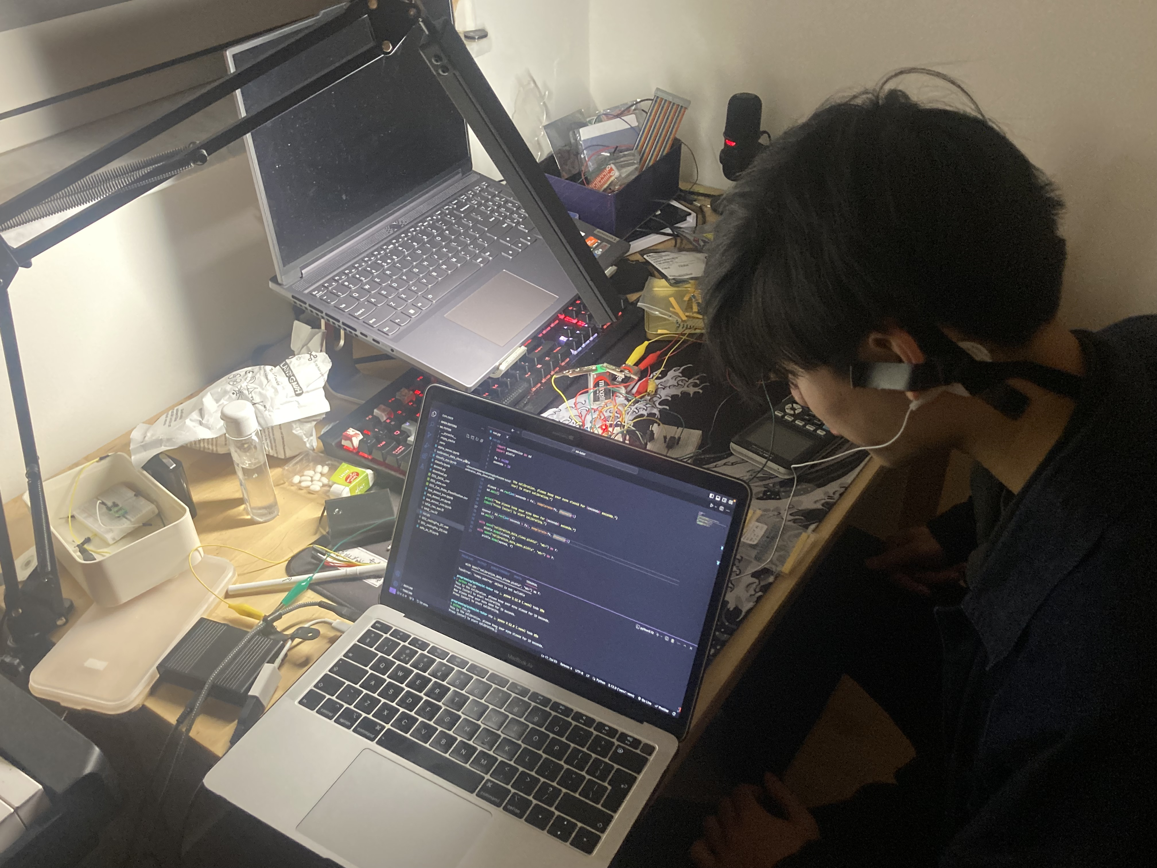


ELEKTRO ENCEFALO GRAM
Olivier & Hu

Slide 2
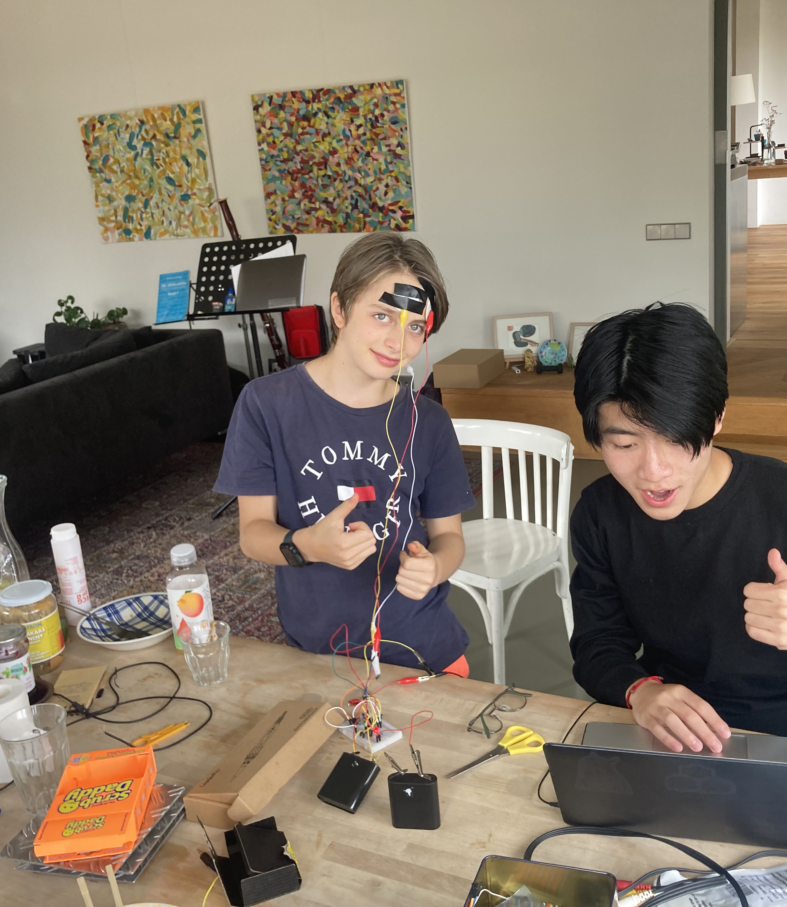
Onderwerp keuze
Biologie poster
Studie
Datawetenschappen

Slide 3
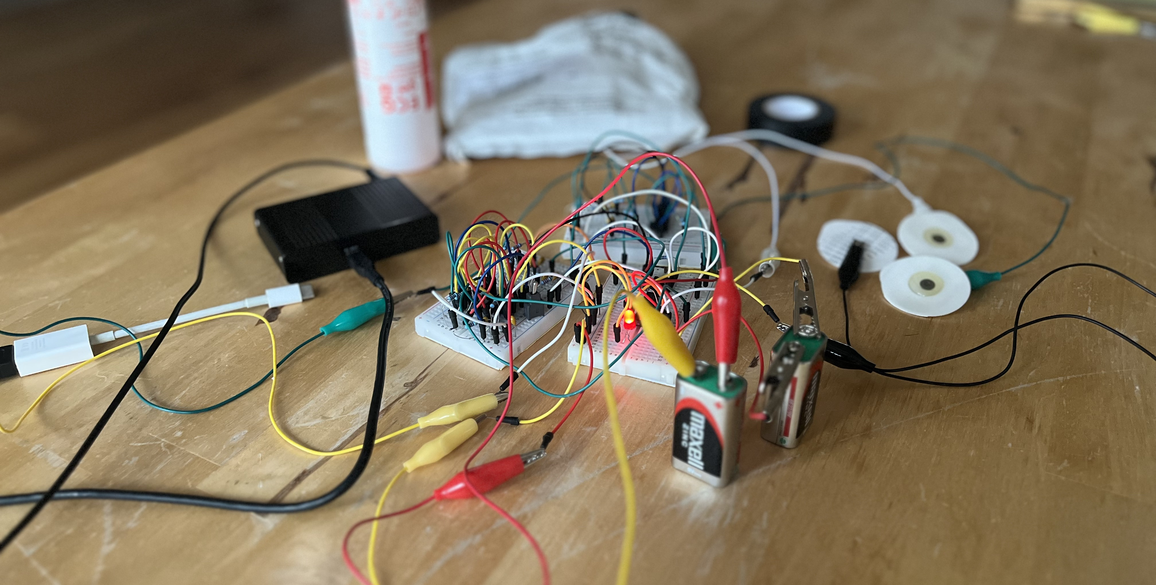
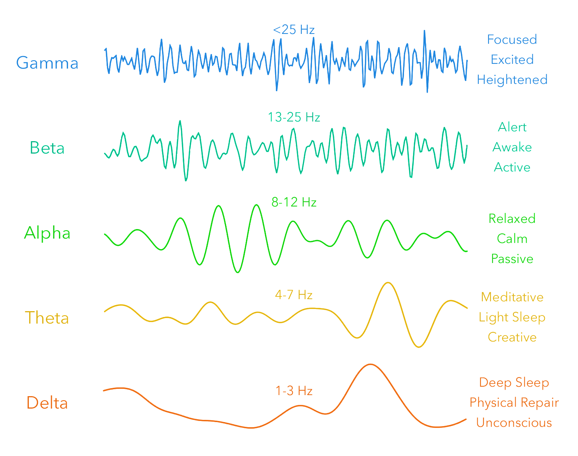
Wat is een EEG?
Denken -> elektrisch veld
“Alles bestaat uit golven.”
Alpha golven
Breinfuncties

Slide 4
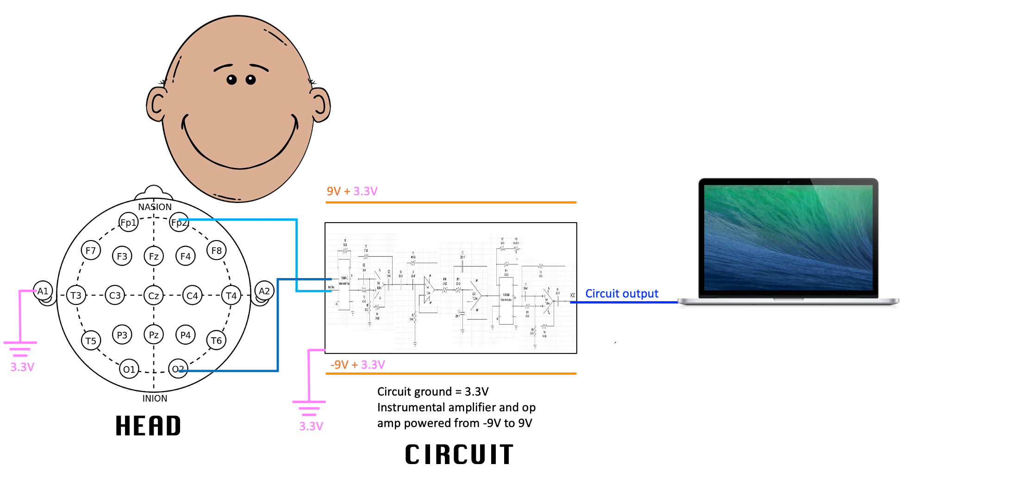
§
Olivier
Hu
SOFTWARE

Slide 5
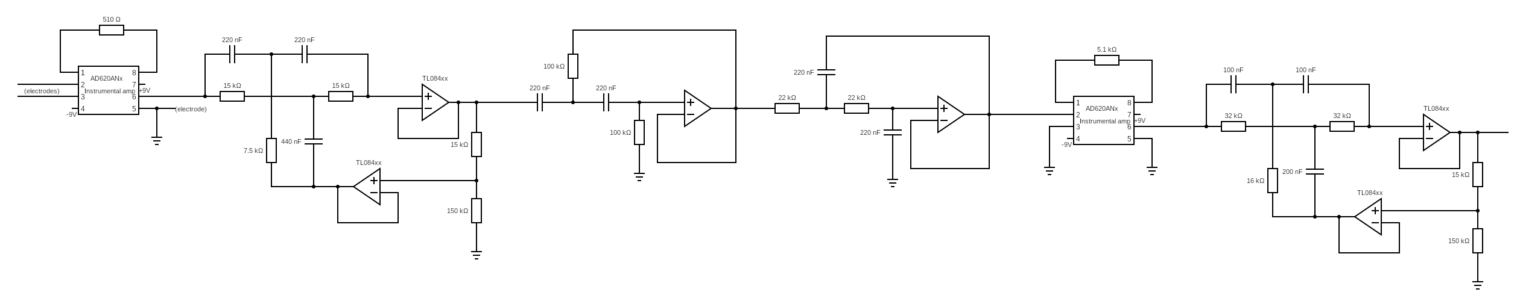
Circuit
Versterken
Filteren

Slide 6
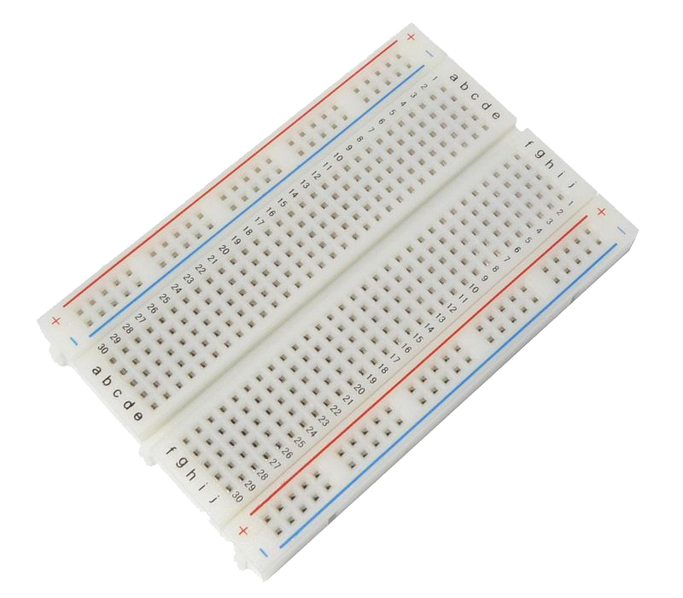

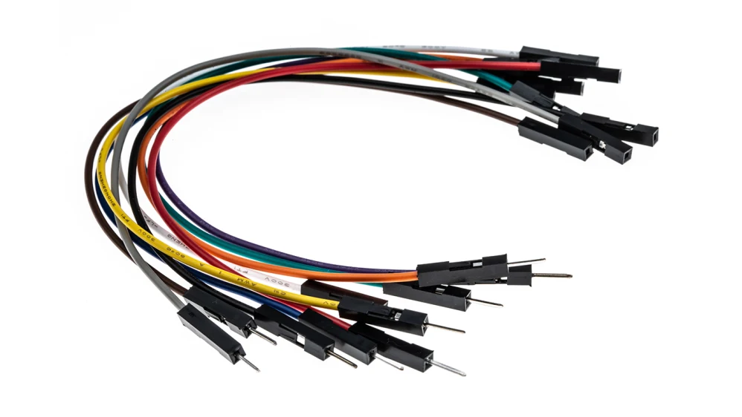
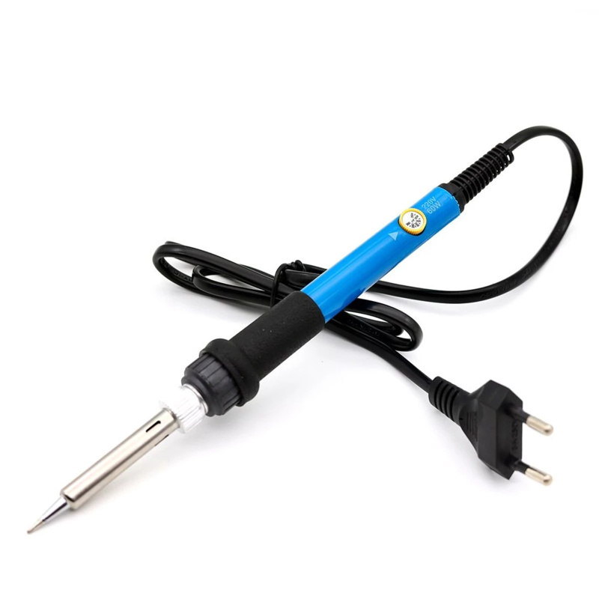
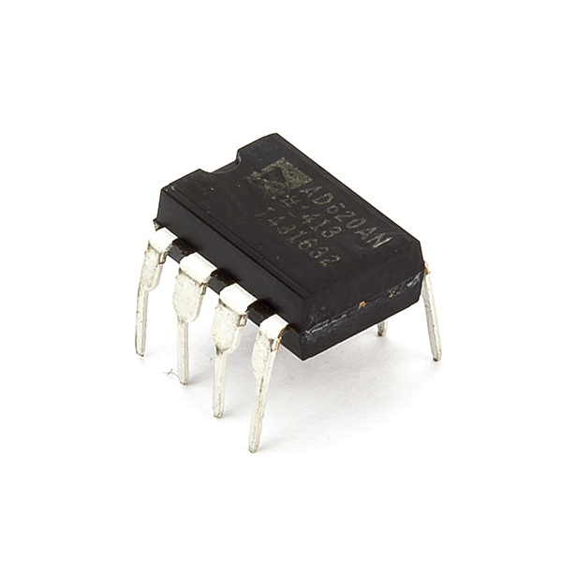

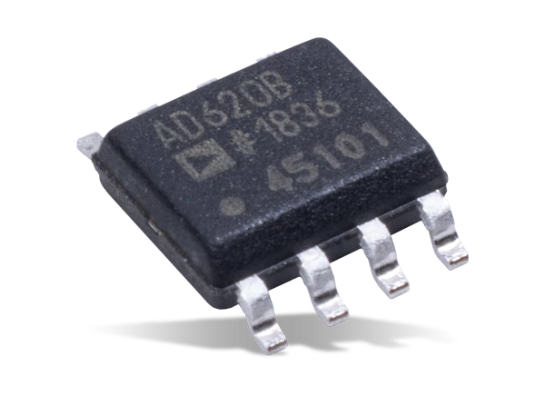
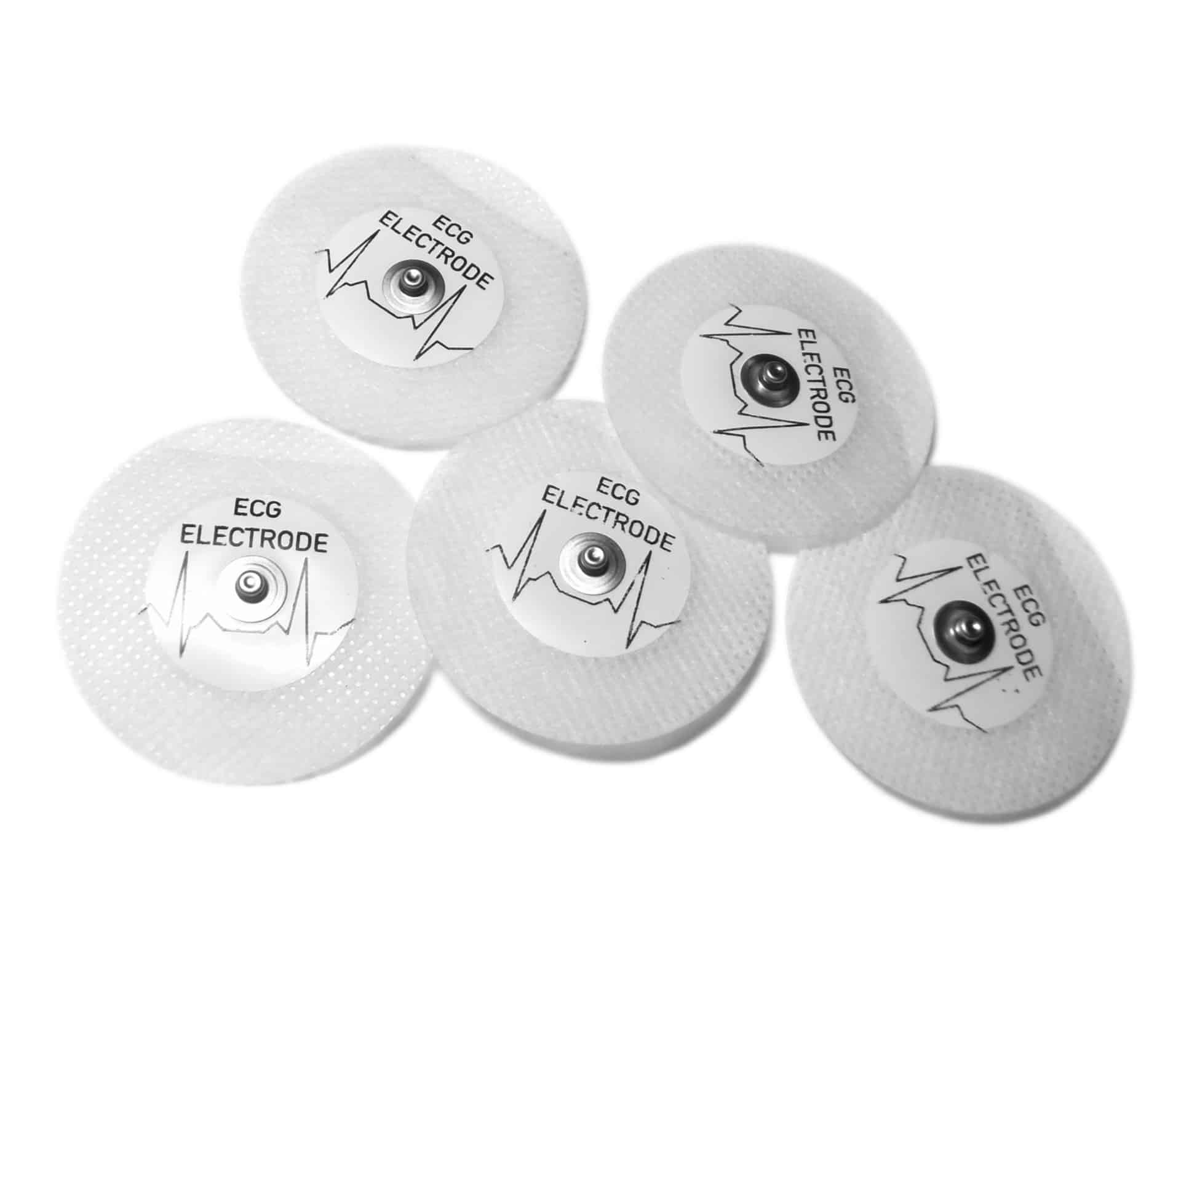
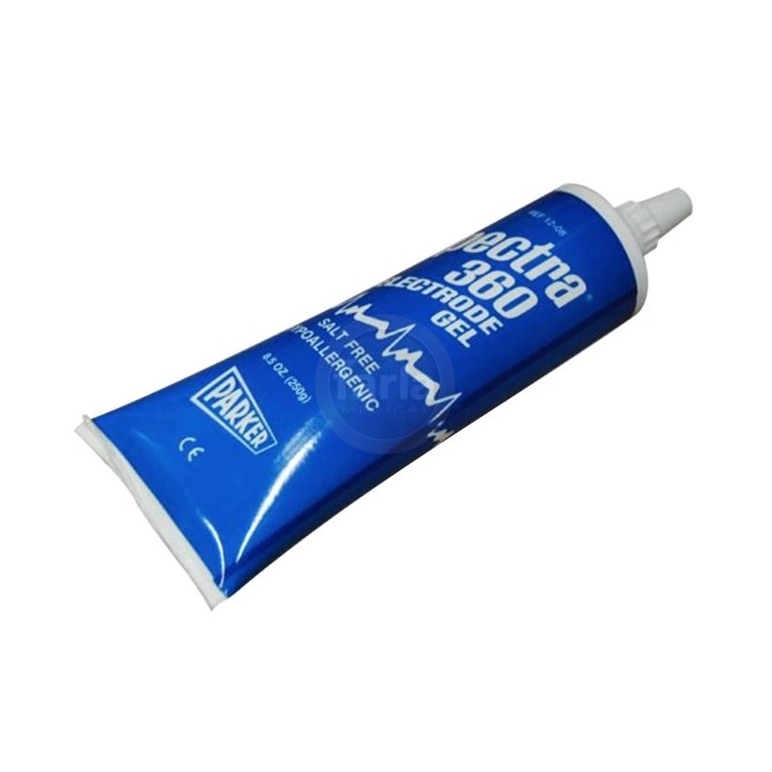
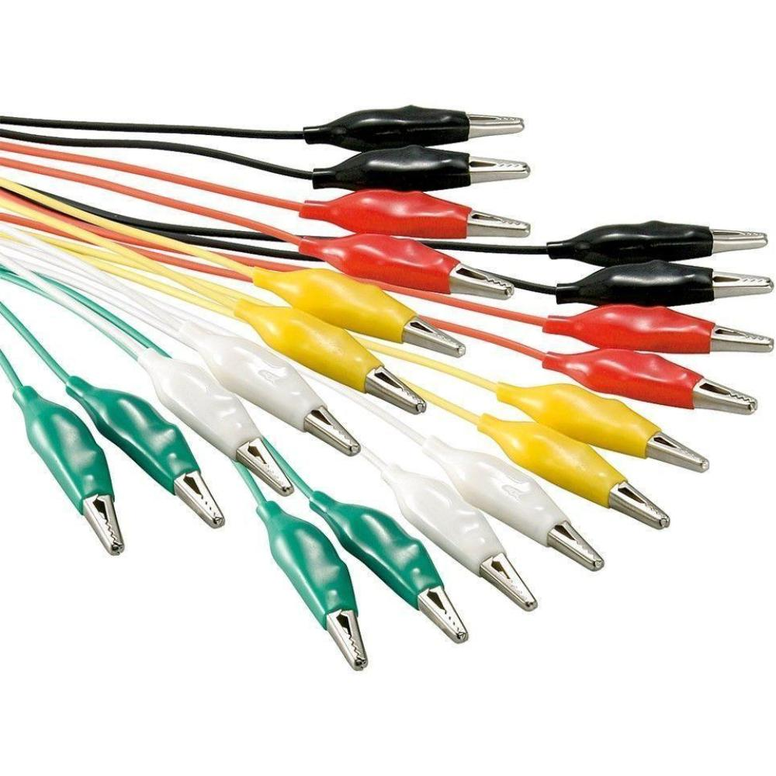
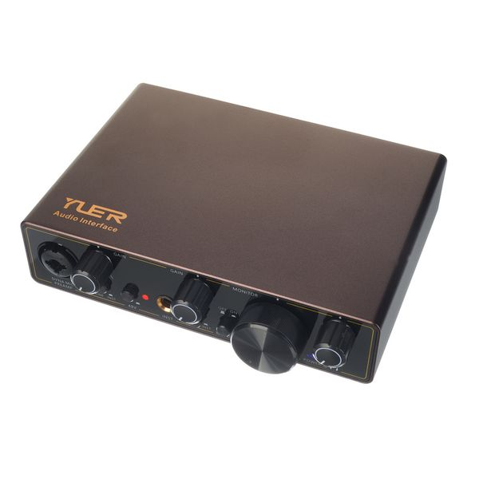
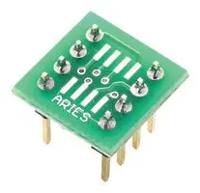
Materiaal

Slide 7
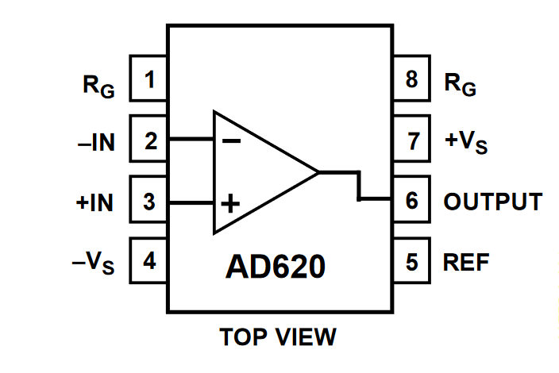
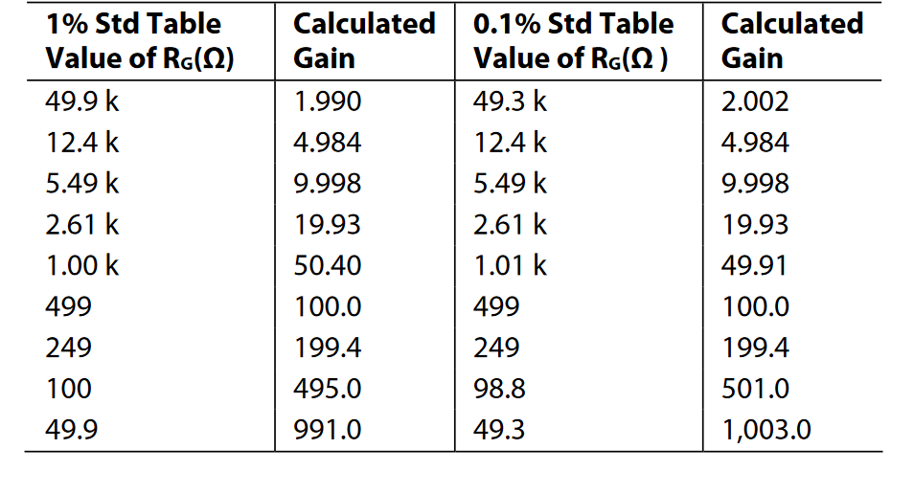
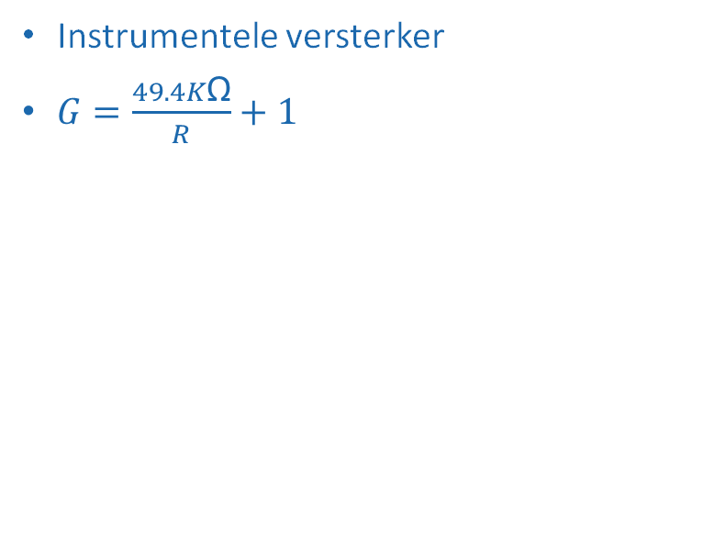
Versterker
Instrumentele versterker
$G=\frac{49.4K\text{Ω}}{R}+1$

Slide 8
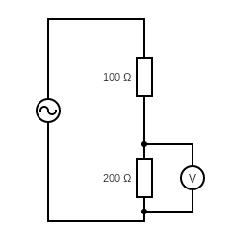

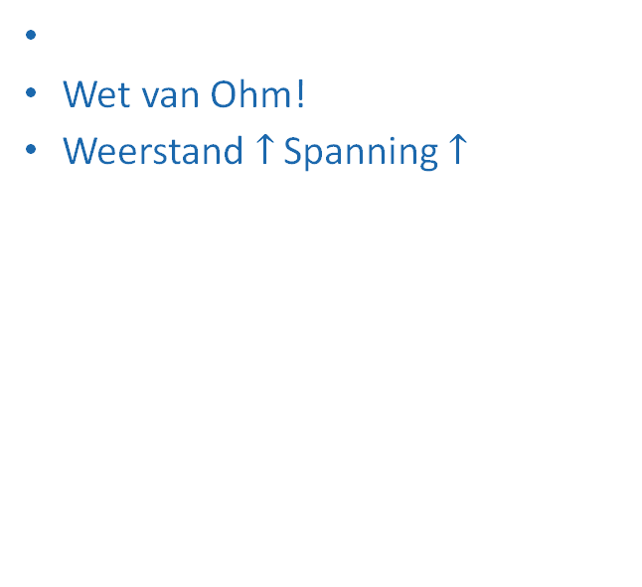
Spanningsdeler
3V
Wet van Ohm!
Weerstand $↑$Spanning $↑$
$$U=I∙R$$
9V
6V
6V

Slide 9
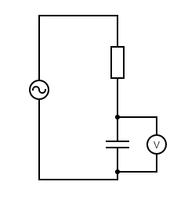
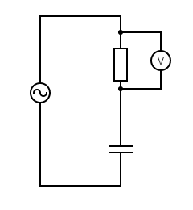
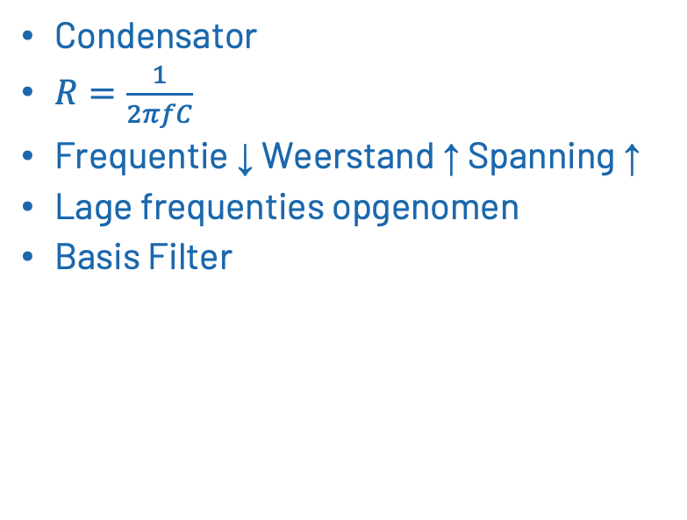
Filter
Condensator
$R=\frac{1}{2πfC}$
Frequentie ↓ Weerstand ↑ Spanning ↑
Lage frequenties opgenomen
Basis Filter

Slide 10
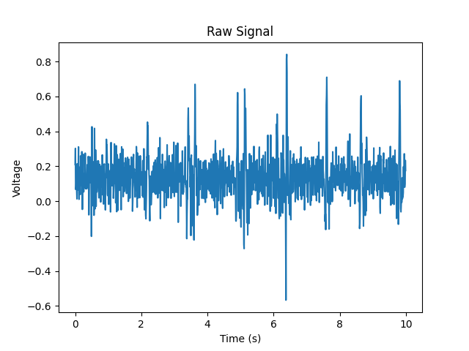
Analyse van het signaal
Filteren
Power spectrum

Slide 11
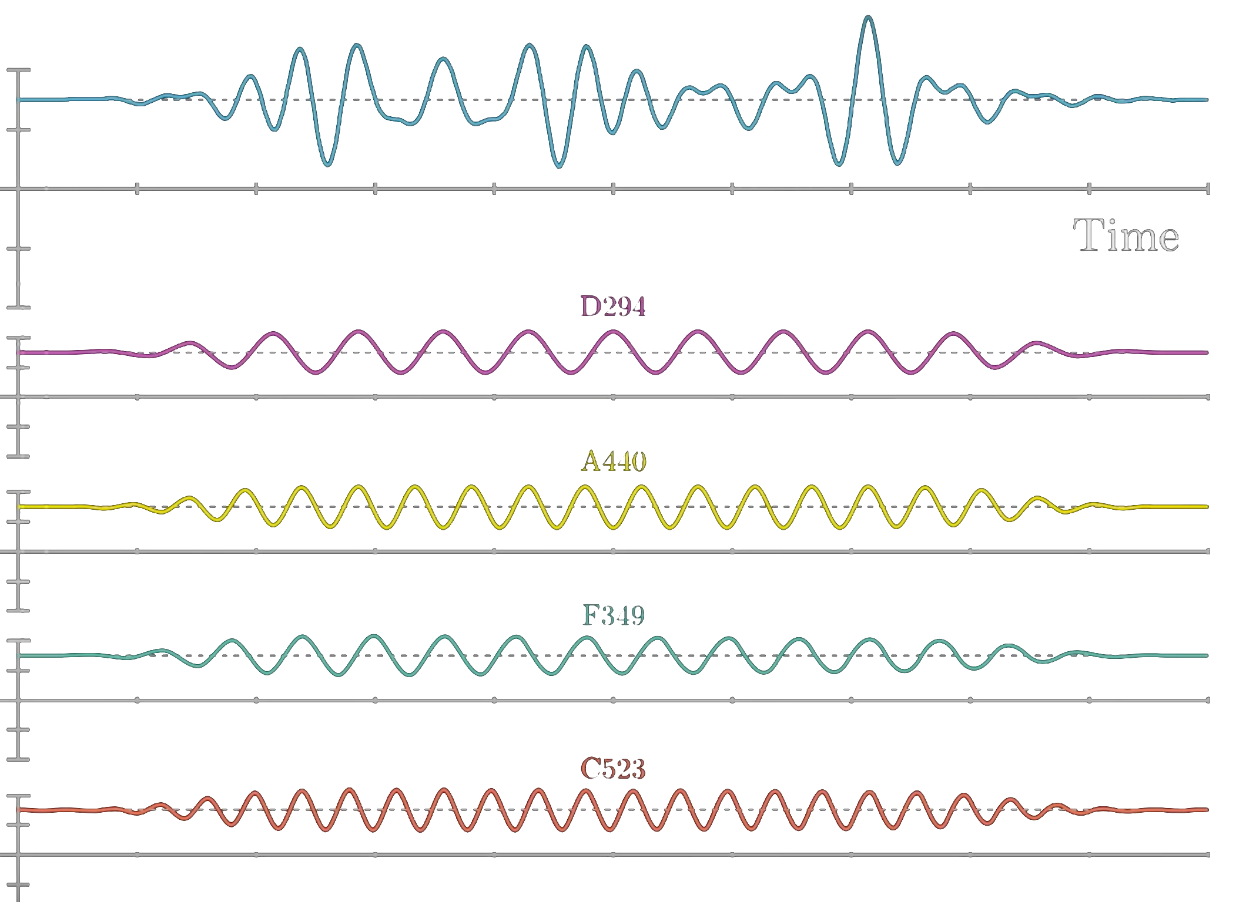
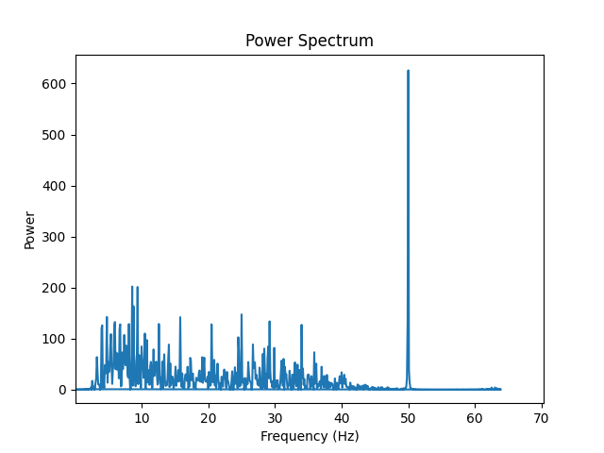
Fourier transformatie
Samengestelde golf
Golfsterkte

Slide 12
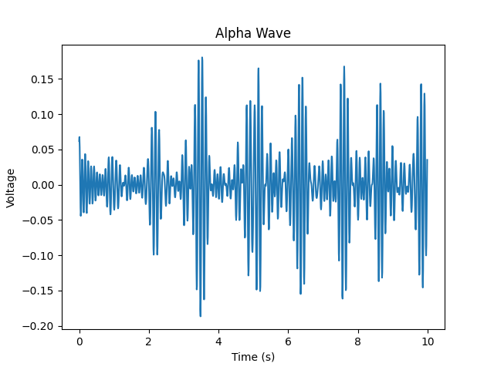
Gefilterde signaal
Ogen open/dicht
Ontspanning/concentratie
Pieken = knipperen

Slide 13

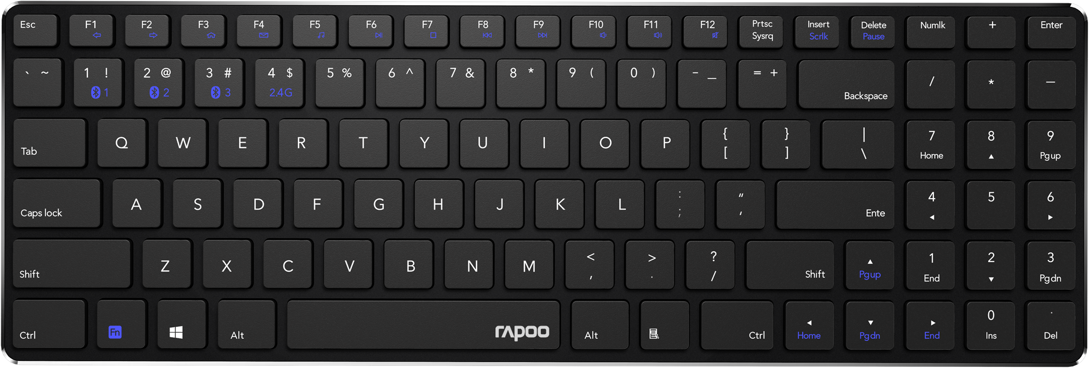
Toepassing
Binair toetsenbord
Flappy Bird
Neuraal netwerk

Slide 14


Slide 15
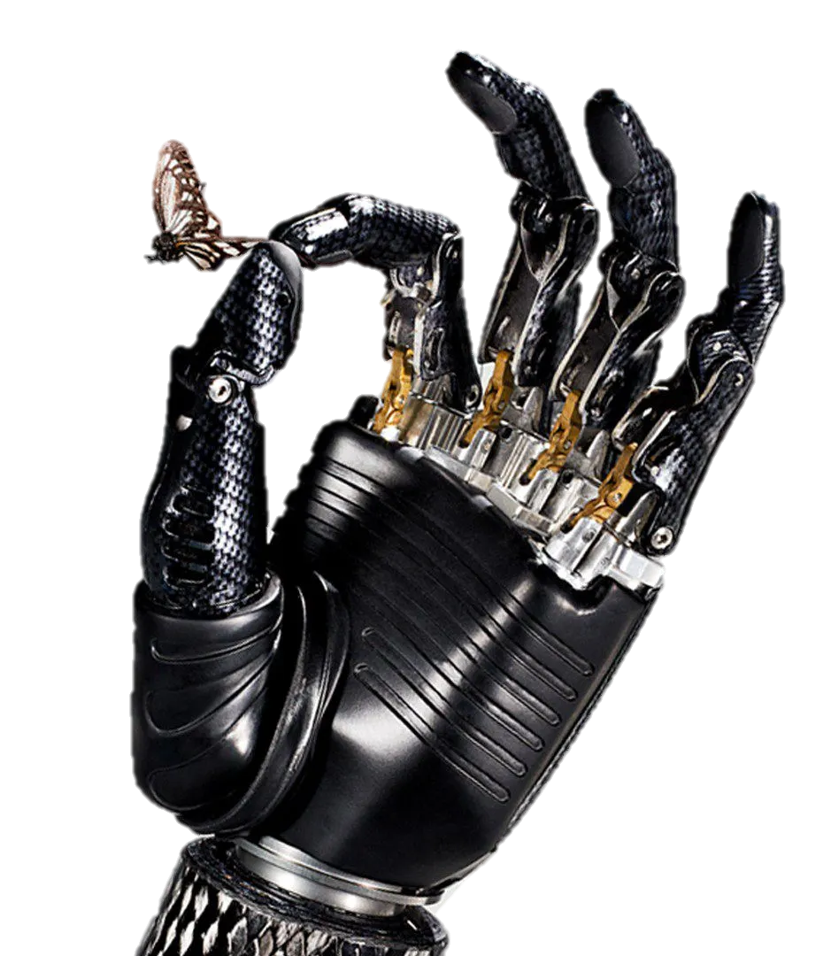
Toekomst van het EEG
Meer elektroden
Gedachten detecteren
Prothese/cyborg
Drone

Slide 16
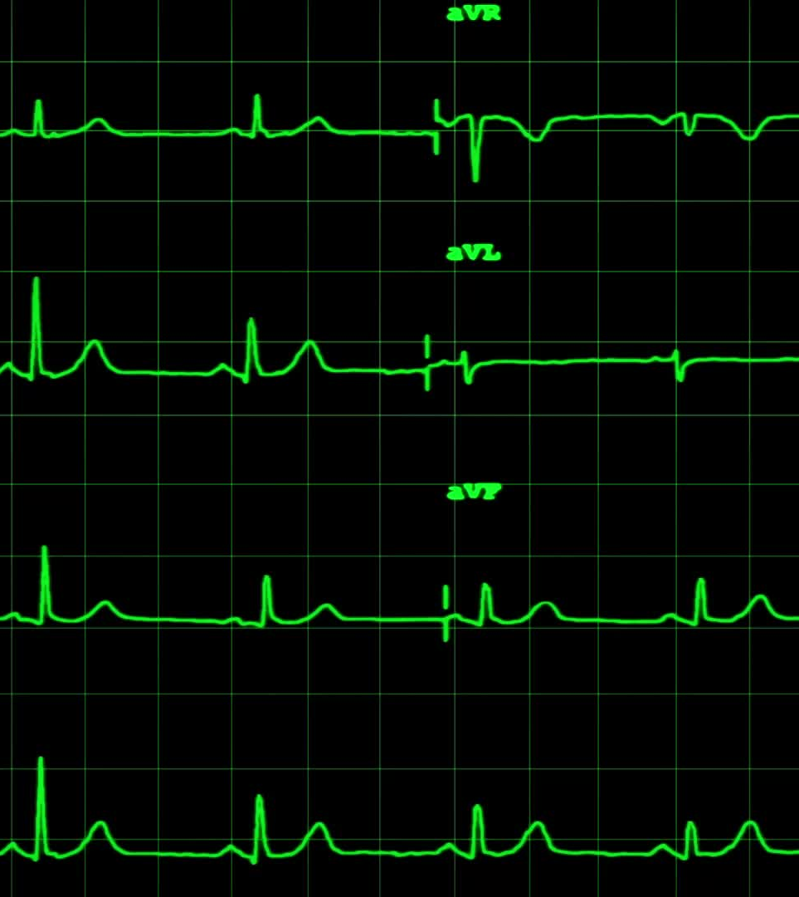
Discussie
Data analyse
Meer elektroden
Radio
Beginnen met beginnen

